Slide 1
Maintaining State
Consistency with JTA
Transactions
Michał Zając

Slide 2
Agenda
Czym jest transakcja
The Java Transaction API
Rozgraniczenie transakcji
ACID
Transaction Manager JTA
Container-Managed Transactions
Bean-Managed Transactions
Śledzenie transakcji

Slide 3
Czym jest transakcja?
Notes:
Transakcja jest to zbior jednostek roboczych, ktore maja wykonac sie w calosci albo wcale.
Transakcja moga byc dystrybuwane (distributed transactions) lub lokalne
W razie sukcesu transakcja jest commitowana, a w razie błędu/porazki roll backowana

Slide 4
The Java Transaction API
JTA
Specyfikacja
Używa “transaction manager”
Notes:
The Java Transaction API - skrot JTA
Jest to specyfikacja jak używać transakcji w kodzie Jakarta
Transaction manager - pozwala określić, które procesy mają zostać zabezpieczone transakcja. Jest on używany w precesje transakcji w Jakarta.

Slide 5
Rozgraniczenie transakcji
Decyzje transakcji:
  Sukces
  Porażka
Wyznaczenie granicy
Notes:
Transakcja posiada dwie możliwe decyzje:
Sukces - transakcja może zostać zatwierdzona i wszystkie mniejsze prace w niej zakończone.
Porażka - transakcja musi zostać odwrócona. Wszystkie strony transakcji muszą wykonać swój własny roll back.
Po zakończeniu transakcji zostaje zwolnione miejsce w kolejce dla nastepnej transkacji
Ważnym elementem jest wyznaczenie granicy, co powinno znalezc sie w transakcji, a co nie. Np. podczas pobierania pieniedzy w bankomacie nie powinno nas obchodzic, ze pomiar predkosci transakcji nie zostal zapisany do bazy danych i rzutowac na cala nasza transakcje wypłaty gotowki.

Slide 6
ACID
Atomicity
Consistency
Isolation
Durability
Notes:
Wraz z użyciem bazy danych wazne jest zasada ACID, ktora mowi:
Atomicity - Niepodzielność transakcji oznacza, że każda transakcja albo zostanie wykonana w całości, albo w ogóle
- Spójność transakcji oznacza, że po wykonaniu transakcji system będzie spójny, czyli nie zostaną naruszone zasady integralności. Nie bedzie zepsutych danych po jej wykonaniu
Isolation - podczas wykonywania dwoch lub wiecej transakcji jednoczesnie, poszczegolne transkacje nie widza wykonanych przez siebie zmian.
Durability - trwałość danych. System potrafi uruchomić się i udostępnić spójne, nienaruszone i aktualne dane zapisane w ramach zatwierdzonych transakcji, na przykład po nagłej awarii zasilania.
JTA zapewnia przestrzeganie zasad ACID

Slide 7
Transaction Manager JTA
Wbudowany
Dezycja
  container-managed transactions/bean-managed transactions
  bean-managed transactions/bean-managed transactions
Notes:
Transaction Manager docelowo jest wbudowany w Jakarta EE i nie wymaga konfiguracji dla poprawnego dzialania
Dezycja - co potrzeba zrobić jednak, aby został użyty. Nalezy wybrac tryby transakcji, ktore chcemy uzytkowac.
container-managed transactions a bean-managed transactions
bean-managed transactions a bean-managed transactions
Konfiguracja moze sie roznic:
Dla JDBC connection pool potrzeba zmiany parametru --restype
JPA-enabled projects wymagane jest okreslenie transaction-type w pliku persistence.xml

Slide 8
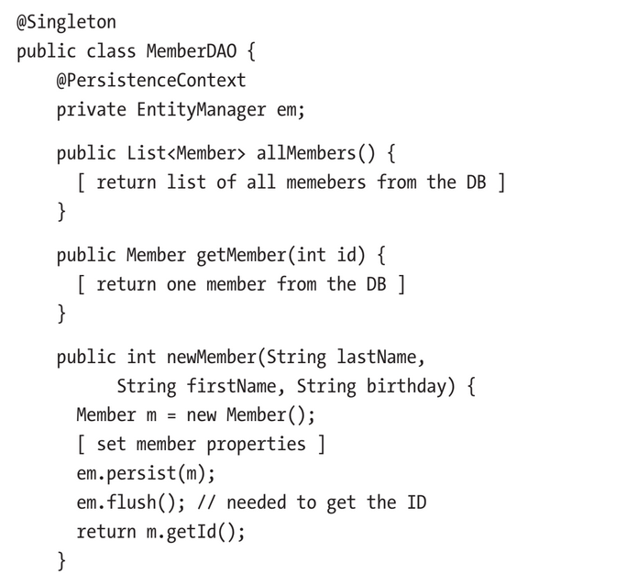
Container-Managed Transactions (1)
Notes:
Przykład użycia Container-Managed Transaction. Przykład pokazuje klasę Member, która ma metody do tworzenia, czy czytania “Members” z bazy danych.

Slide 9
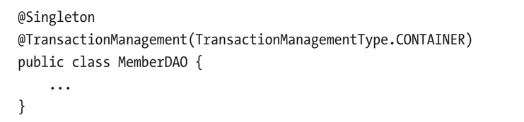
Container-Managed Transactions (2)
Notes:
Aby określić transakcje dla klasy wystarczy dodać adnotacje @TransactionManagement z parametrem CONTAINER. Transakcja zostanie wysołana z każdym wykonaniem każdej metody zdefiniowanej w klasie, aby zapewnic poprawne wykonanie operacji.
Sama obsługa transakcji typu CONTAINER jest ustawiona domyślnie i nie trzeba dodawać jej, aby zacząć używać transakcji.

Slide 10
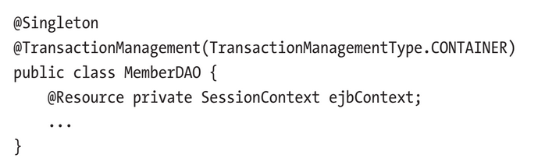
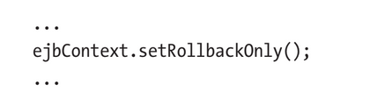
Container-Managed Transactions (3)
Notes:
Wiemy, że transakcje są używane w ramach klasy, a co jeżeli transakcja jest uruchamiana poziom wyżej? JTA obsługuje taka sytuacje i wszystkie operacje wykonywane przez klasę Member będą wykonywane w obrębie transakcji wyższego poziomu. Dodatkowo JTA udostępnia nam ejbContext wraz z metoda setRollbackOnly, ktora ma zostać wykonana w razie bledu w operacji, aby przerwać cala transakcje innaczej operacja zostanie dodana do operacji zatwierdzonych (committed).

Slide 11
Container-Managed Transactions (4)
REQUIRED
REQUIRES_NEW
MANDATORY
NOT_SUPPORTED
SUPPORTS
NEVER
Notes:
Są sytuacje kiedy, nie chcemy jako programista rozpoczynać danej transakcji dla konkretnej metody, albo chcemy ją wykonywać za każdym razem i wraz z brakiem jej wykonania wyrzucić wyjątek. Takie zachowania pozwala nam uzyskać specjalny dekorator dla metod @TransactionAttribute. Przyjmuje on wymienione wartości i powoduje to zmiane zachowania się metody.
REQUIRED - domyślna opcja. Jeżeli chcemy jej użyć nie potrzebne jest użycie dekoratora TransactionAttribute. Jeżeli metoda jest wykonywana w kontekscie transakcji, zostanie ona zawarta w niej. Jeżeli nie ma transakcji wyższego rzędu, kontener zainicjuje transakcje sam i zakończy po wykonaniu metody.
REQUIRES_NEW - Jeżeli transakcja wyższego rzędu jest wykonywana, jest ona chwilowo wstrzymana. Kontener utworzy nową transakcje i po jej wykonaniu wznowi transakcje wyższego rzędu.
MANDATORY - wymagana jest transakcja wyższego rzędu. Jeżeli jest ona rozpoczęta, metoda weźmie w niej udział, w innym wypadku wyrzuci wyjątek TransactionRequiredException
NOT_SUPPORTED - możliwe wykonanie transakcji wyższego rzędu, ale w razie wykonania metody zostanie ona wykonana poza transakcja. Nie bierze udziału w transakcji.
SUPPORTS - metoda weźmie udział w transakcji tylko jeżeli jest wykonywana w jakimś wyższym kontekście transkacji, winnym wypadku żadna transakcja nie zostanie utworzona
NEVER - metoda nigdy nie weźmie udział w transakcji. Wykonanie jej w szerszym kontekście transakcji wywoła wyjątek.

Slide 12
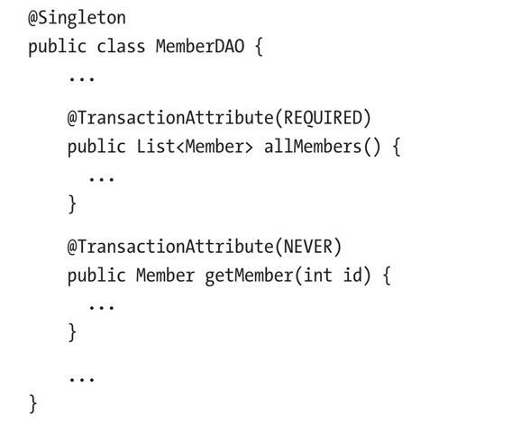
Container-Managed Transactions (5)
Notes:
Przykład użycia dekoratora @TransactionAttribute

Slide 13
Bean-Managed Transactions (1)
Wielo Transakcyjność
Trudniejsza do zakodowania
Interfejs UserTransaction
stateful session EJBs
Notes:
Klasa o typie transakcyjności Bean-Managed jest trudniejsza do zakodowania od typu Container-Managed, ale wyróżnia się tym, że pozwala brać udział w wielu wykonywanych po sobie transakcjach. Wymagane jest jednak od programisty ręczne programowanie zachowania metod. W tym celu wymagany jest w klasie obiekt o interfejscie UserTransaction, który udostępnia metody transakcyjne.
Dodatkową zaletą tego typu transakcyjności, jest to, że jeżeli uzywamy stateful session EJBs nie musimy wraz z zakonczeniem metody wykonywać metode kończącą transakcje, a możemy ją wywołać w innej metodzie.

Slide 14
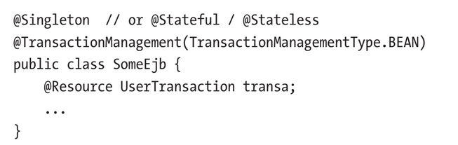
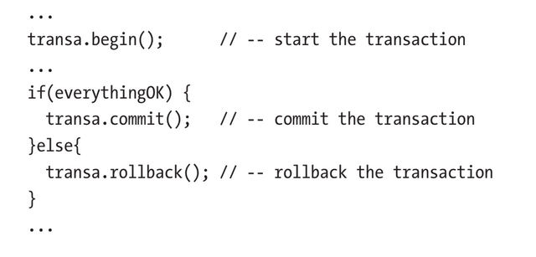
Bean-Managed Transactions (2)
Notes:
Przykład wdrożenia transakcyjności typu BEAN i użycia interfejsu UserTransaction.

Slide 15
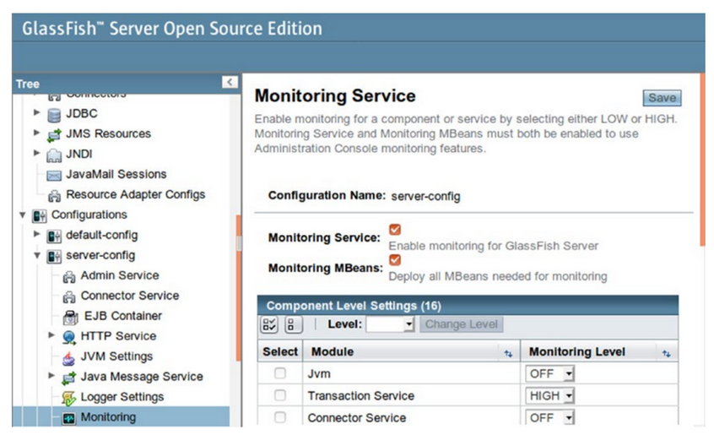
Śledzenie transakcji
Notes:
Ostatnią do wymienienia rzeczą w sprawie transakcyjności jest narzedzie GlassFish. Pozwala ono monitorować użyte w kodzie transakcje. Ułatwia to debugowanie kodu oraz jego poprawe poprzez metryki zwiazane z czesem wykonania transakcji w kodzie. Sama konfiguracja jest prosta i intujcyjna, ale nie będę się na niej skupiać w tej prezentacji.

Slide 16
Źródła
Peter Späth - Beginning Jakarta EE - Enterprise Edition for Java From Novice to Professional. (2019, Apress)

Slide 17
Dziękuje za uwagę :)

